Slide 2
第一章 运动的描述
第1讲 质点 参考系

Slide 3
高考要求 学业标准·考情分析
考点分类 考点透析·典例剖析

Slide 4

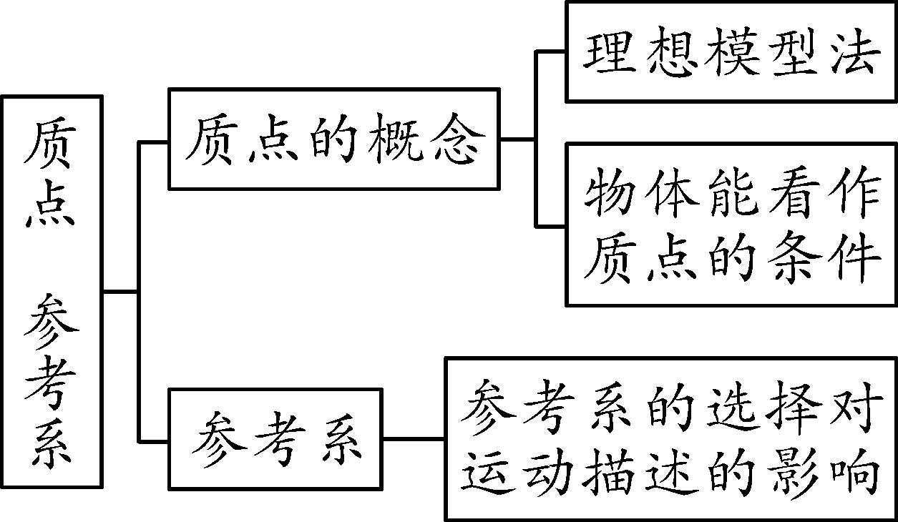
考点分析 | 核心素养 | 知识图解
1.质点、理想化模型的思维方法.（★★） | 物理观念
2.参考系的概念.（★） | 物理观念
3.运动的相对性.（★） | 科学思维

Slide 5

1
物体和质点 回归教材
核心总结
1.质点
用来代替物体的有质量的点叫质点，它是一种理想化的物理模型.
2.物体能简化为质点的条件
（1）物体的形状和大小对所研究问题的影响可以忽略不计时.
（2）若物体上各点的运动情况都相同，则当物体的线度远小于物体发生的位移
（或路程）时.
（3）物体自身的转动或物体上某部分的运动对其整体的研究不产生影响时.

Slide 6
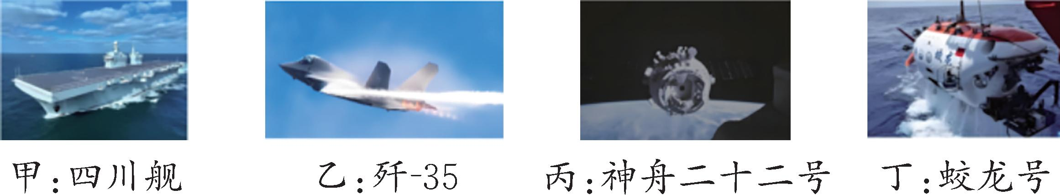
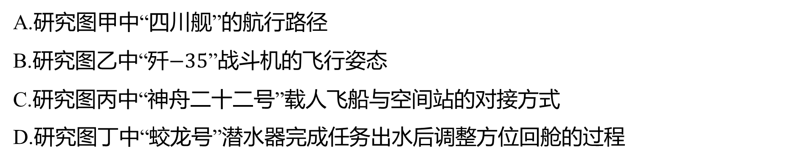
A
考题1 （2026·浙江1月选考）下列问题中，图示物体可看成质点的是( ).
A.研究图甲中“四川舰”的航行路径
B.研究图乙中“歼$−35$ ”战斗机的飞行姿态
C.研究图丙中“神舟二十二号”载人飞船与空间站的对接方式
D.研究图丁中“蛟龙号”潜水器完成任务出水后调整方位回舱的过程

Slide 7
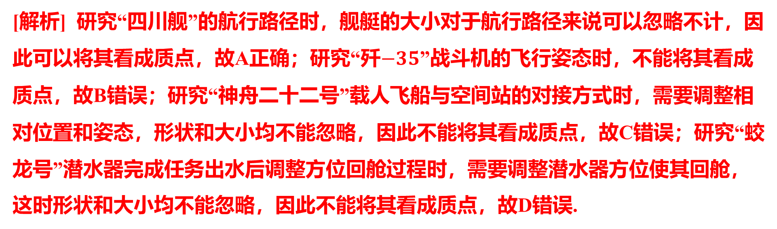
[解析] 研究“四川舰”的航行路径时，舰艇的大小对于航行路径来说可以忽略不计，因
此可以将其看成质点，故A正确；研究“歼$−35$ ”战斗机的飞行姿态时，不能将其看成
质点，故B错误；研究“神舟二十二号”载人飞船与空间站的对接方式时，需要调整相
对位置和姿态，形状和大小均不能忽略，因此不能将其看成质点，故C错误；研究“蛟
龙号”潜水器完成任务出水后调整方位回舱过程时，需要调整潜水器方位使其回舱，
这时形状和大小均不能忽略，因此不能将其看成质点，故D错误.

Slide 8
变式1-1 （体育竞技）（2026·湖北武汉二中检测）第十五届全国运动会于2025年11
月举行，这是一次具有重要意义的全运会，因为它由广东、香港和澳门三地共同举办.
以下全运会比赛项目中评分时可将运动员视为质点的是( ).
C
A.蹦床 B.跳水 C.4公里追逐赛 D.花样游泳
[解析] 评分时，运动员在蹦床、跳水、花样游泳中的动作不能忽略，所以不能将其视为
质点，在4公里追逐赛中，运动员的大小、形状可以忽略，可以将其视为质点，C正确.

Slide 9
教材拓展
对理想化模型的理解
1.理想化模型是一种科学抽象,实际并不存在.
2.理想化模型忽略问题的次要因素,突出主要因素.
3.理想化模型是客观事物的近似反映,是物理学中一种常用的研究方法.
4.理想化模型使问题处理大为简化而又不会发生大的偏差.

Slide 10
易错警示
物体能否视为质点的误区
1.物体能否视为质点与其大小和形状无关，不能认为很小的物体就可以看作质点，
很大的物体就不能看作质点.
2.一个物体能否视为质点，是由研究的性质决定的，不能说平动的物体一定能看
作质点，而转动的物体一定不能看作质点.
友情提示
质点与几何点的区别
质点是对实际物体进行科学抽象的模型，有质量，只忽略了物体的大小和形状；
几何中的“点”仅仅表示空间中的某一位置.

Slide 11
2
参考系 易错点
核心总结
性质 | 标准性：作为参考系的物体都假定不动，被研究的物体的运动都以参考系 为标准
 | 任意性：参考系的选取是任意的，任何物体都可以作为参考系
 | 统一性：比较不同物体的运动时要选取同一参考系
 | 相对性：参考系不同，对同一物体运动的描述就可能不同

Slide 12
考题2 （人文素养）（2026·江苏南京师大附中检测）唐诗宋词是中华民族的文化瑰
宝.从物理的角度看，许多诗词中蕴含了丰富的物理知识，下列说法正确的是( ).
C
A.“明月松间照，清泉石上流”描绘的情境是以流水为参考系
B.“飞流直下三千尺，疑是银河落九天”描绘的情境是以流水为参考系
C.“卧看满天云不动，不知云与我俱东”中的“云不动”是以“我”为参考系
D.“两岸青山相对出，孤帆一片日边来”中的“青山相对出”是以河岸为参考系
[解析] “明月松间照，清泉石上流”描绘的情境是以“石”为参考系，A错误；“飞流直下
三千尺，疑是银河落九天”描绘的情境是以地面为参考系，B错误；“卧看满天云不动，
不知云与我俱东”中的“云不动”是以“我”为参考系，C正确；“两岸青山相对出，孤帆
一片日边来”中的“青山相对出”是以“孤帆”为参考系，D错误.

Slide 13
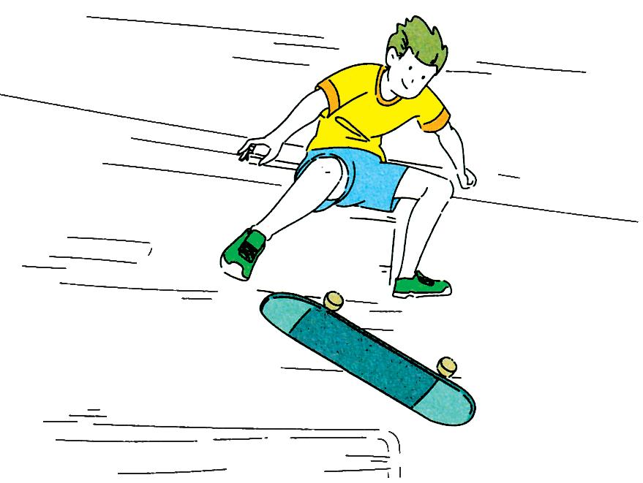
变式2-1 （生活情境）（2026·浙江杭州学军中学检测）如图，
摄影师手持相机在追随滑板运动员时按下快门，照片中清晰的滑
板运动员看似是静止的，而模糊的背景是运动的，摄影师用自己
的方式表达了运动的美.请问摄影师选择的参考系是( ).
C
A.大地 B.太阳 C.滑板 D.步行的人
[解析] 由于运动员和摄影师以相同的速度运动，以摄影师作为参考系，运动员是静止的，
运动员的图片是清晰的，但由于背景相对于摄影师是运动的，所以拍摄的背景是模糊的.
在“追拍法”中摄影师选择的参考系是自己或相对自己静止的物体，即滑板，C正确.

Slide 14
名师点拨
有关参考系的几点说明
1.分析具体的问题时，选择合适的物体作为参考系，可使问题变得简单.
2.解题过程中，如果选地面作为参考系可以不指明，但选其他物体作为参考系时
必须指明.
3.在研究物体的运动情况时，物体一旦被选为参考系，就认为它是静止的.
方法梳理
判定参考系的两种方法
1.静物法：明确观察到的现象中，哪个物体是静止的，它可能就是参考系.
2.假设法：假设以某物体为参考系，看对其他物体运动的描述是否与观察到的结
果一致，若一致，该物体可能就是参考系.

Slide 15
3
运动的相对性 难点
核心总结
1.运动的相对性
物体的运动都是相对于参考系而言的，同一物体，选取不同的参考系，其运动情
况可能不同，这就是运动的相对性.
2.静止的相对性
自然界中的一切物体都在不停地运动，即运动是绝对的，静止是相对的.静止是相
对于选择的参考系而言的.

Slide 16
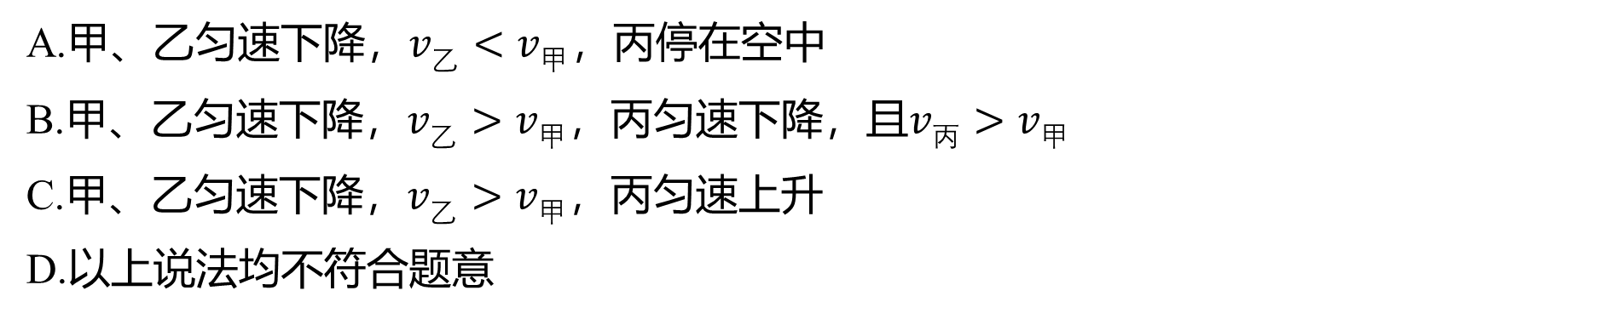
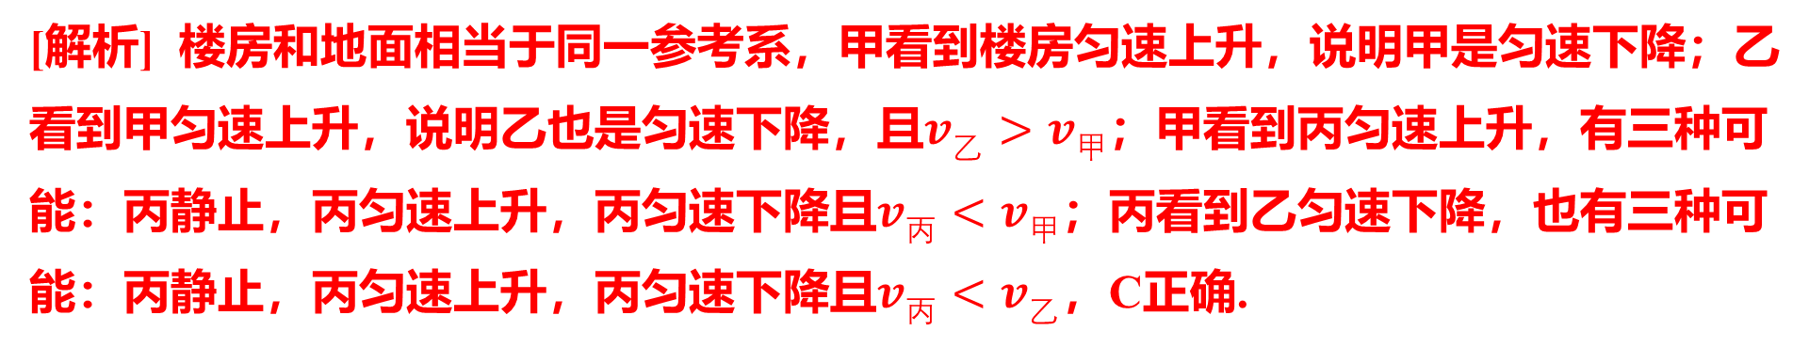
考题3 （生活情境）甲、乙、丙三人各乘一个热气球，甲看到楼房匀速上升，乙看到
甲匀速上升，甲看到丙匀速上升，丙看到乙匀速下降.那么，从地面上看，关于甲、乙、
丙的运动情况说法可能正确的是( ).
C
A.甲、乙匀速下降，$v_{乙}<v_{甲}$ ，丙停在空中
B.甲、乙匀速下降，$v_{乙}>v_{甲}$，丙匀速下降，且$v_{丙}>v_{甲}$
C.甲、乙匀速下降，$v_{乙}>v_{甲}$ ，丙匀速上升
D.以上说法均不符合题意
[解析] 楼房和地面相当于同一参考系，甲看到楼房匀速上升，说明甲是匀速下降；乙
看到甲匀速上升，说明乙也是匀速下降，且$v_{乙}>v_{甲}$ ；甲看到丙匀速上升，有三种可
能：丙静止，丙匀速上升，丙匀速下降且$v_{丙}<v_{甲}$ ；丙看到乙匀速下降，也有三种可
能：丙静止，丙匀速上升，丙匀速下降且$v_{丙}<v_{乙}$ ，C正确.

Slide 17

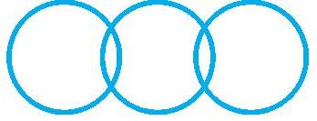


变式3-1 一只蜜蜂和一辆汽车在平直公路上以同样大小的速度并列运动.如果这只蜜蜂
紧盯着汽车车轮边缘上的某一点（如粘着的一块口香糖），那么它看到的这一点的运
动轨迹是( ).
A
A. B. C. D.
[解析] 蜜蜂和汽车在平直公路上以同样的速度并列运动，则蜜蜂看到车轮的轴线是固
定的，而车轮的边缘绕着车轮的轴线转动，故轨迹为圆,A正确.

Slide 18
归纳总结
判断物体运动和静止的具体方法步骤
1.确定研究对象.
2.根据题意确定参考系.
3.分析被研究的物体相对于参考系有没有发生位置变化，以及如何变化.
友情提醒
参考系的选择没有对与错，选择不同的参考系对同一运动的描述可以不同.

